Slide 1
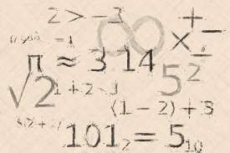
Algebra
Nombres: Grupo: Profesor@:

